Slide 1



Más allá del Diagnóstico:
Revelando patrones de riesgo en datos radiológicos
Integrantes:
Otto Ferrer
Gema Zambrano

Slide 2
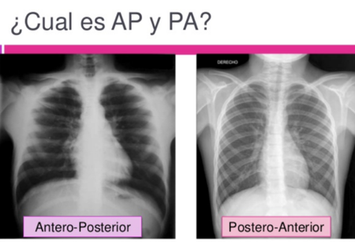
Desafío clínico
  Situación: Disponemos de una cohorte masiva validada que integra la evidencia visual (imágenes de tórax) con metadatos del paciente (edad, sexo, raza), capturando la realidad hospitalaria.
  Complicación: Los datos se usan para diagnosticar enfermedades, pero no se están usando para entender pacientes. Nos falta la visión integral de riesgo y equidad.
  Pregunta Clave: ¿Cómo podemos explotar la intersección entre hallazgos radiológicos y datos demográficos para pasar de un simple diagnóstico por imagen a una estratificación de riesgo poblacional que anticipe complicaciones?
Center for Artificial Intelligence in Medicine & Imaging (AIMI). (2019). CheXpert: Chest X-rays. https://doi.org/10.71718/y7pj-4v93.

Slide 3
Ingeniería de Datos: Preprocesamiento y Creación de Métricas
Dimension y alcance
Contexto de la BD
Ingeniería de datos
  Base de datos: 223.414 observaciones, 26 columnas iniciales. Pacientes únicos: 64.540
  Limpieza: Estandarización de etiquetas y manejos de null/vacios
24 Razas->7 razas
6 etnias-> 3 etnias
15,48% de filas descartadas
  Base de datos final: 188.811 observaciones, 35 columnas. Pacientes únicos: 63.688
  Contiene información del paciente:
Edad, sexo, raza y etnia
  Contiene información de las imágenes
Vista , tipo de proyección, hallazgos médicos, imagen registrada.
  Índice de Carga Patológica: La suma de hallazgos positivos por paciente. Esto permite categorizar a los pacientes según la severidad global.
  Basado en la metodologia propuesta por Johnston et al. https://academic.oup.com/eurpub/article/29/1/182/5033670?login=false
AP
PA
Proyección de radiografía del torax

Slide 4
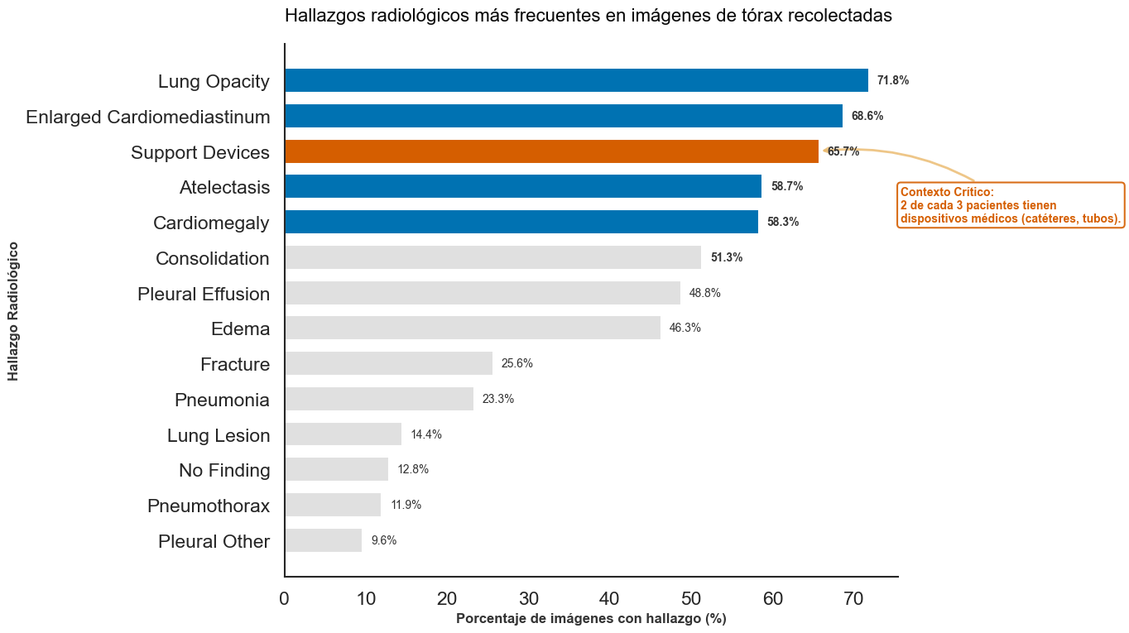
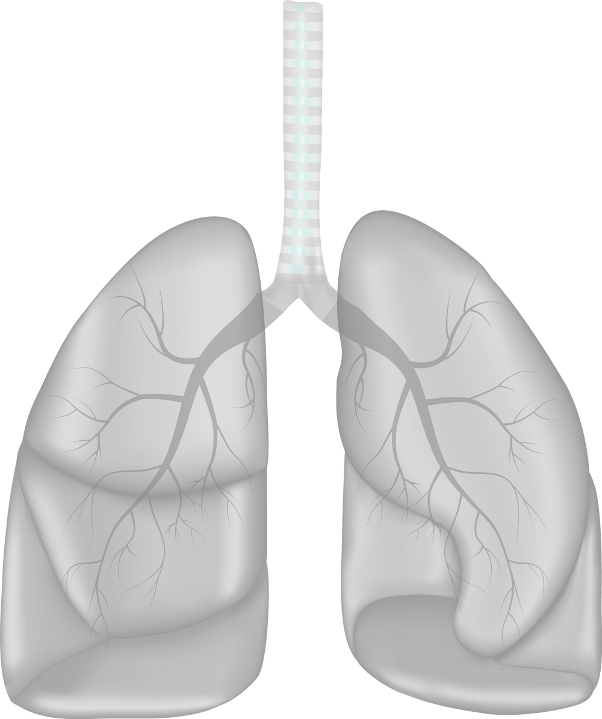


Caracterización de la Cohorte: Una población marcada por la criticidad pulmonar y cardiaca.
Alta Prevalencia de Daño Pulmonar
Intervención médica activa
Indicio de la Multimorbilidad

Slide 5
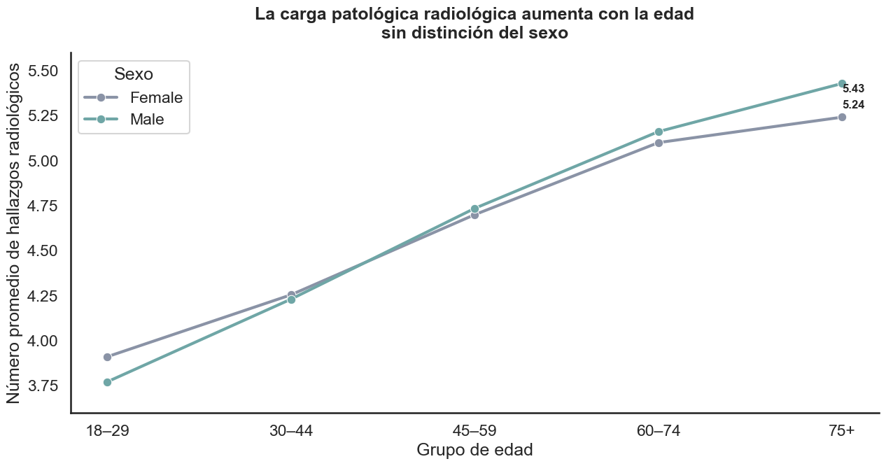



  ¿Cómo evoluciona la complejidad del cuadro clínico (carga patológica) a medida que el paciente envejece, diferenciando por género?
Incremento lineal sostenido desde los 18 hasta los 75+ años.
Comportamiento casi idéntico entre hombres y mujeres.
El grupo de 75+ alcanza un promedio de >5 hallazgos por paciente.

Slide 6
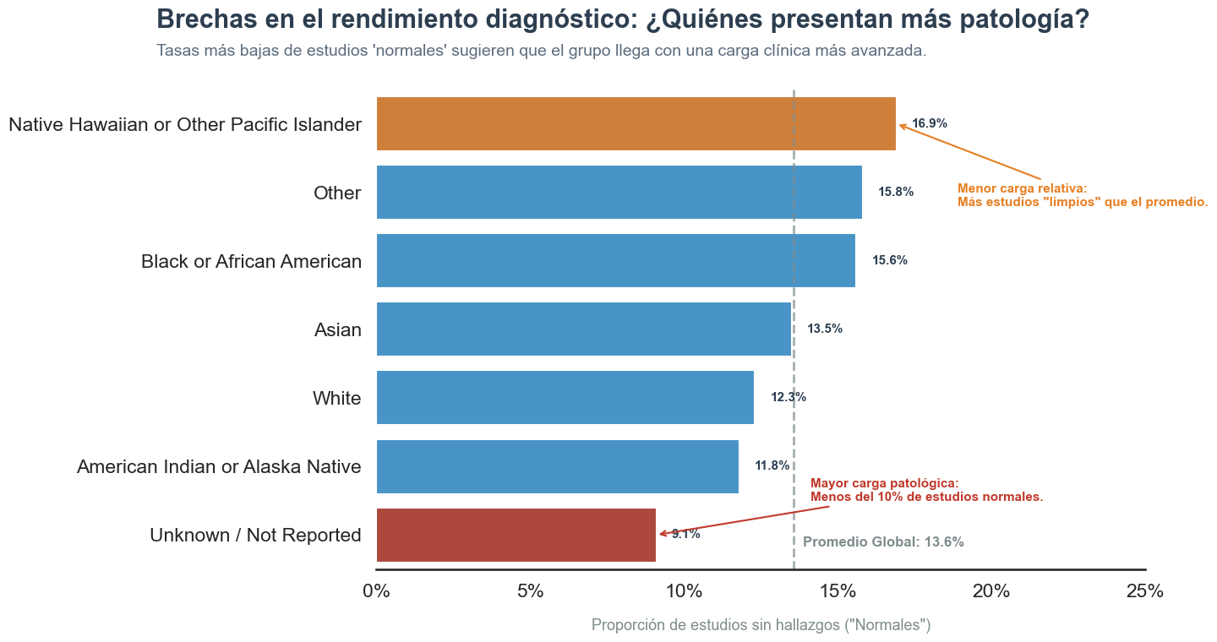
¿Qué perfil demográfico presenta la mayor tasa de radiografías sin hallazgos patológicos ("No Finding")?
Métrica: Porcentaje de radiografías reportadas como "Normales" (sin hallazgos patológicos).
Mayor tasa de normalidad: El grupo Nativo de Hawái / Islas del Pacífico lidera con un 16.9%, superando el promedio global (13.6%).
El caso de los "No Reportados": El grupo con datos desconocidos presenta la tasa más baja de normalidad (9.1%).
Disparidad: Existe una brecha de casi 8 puntos porcentuales entre el grupo con más y menos estudios normales.

Slide 7
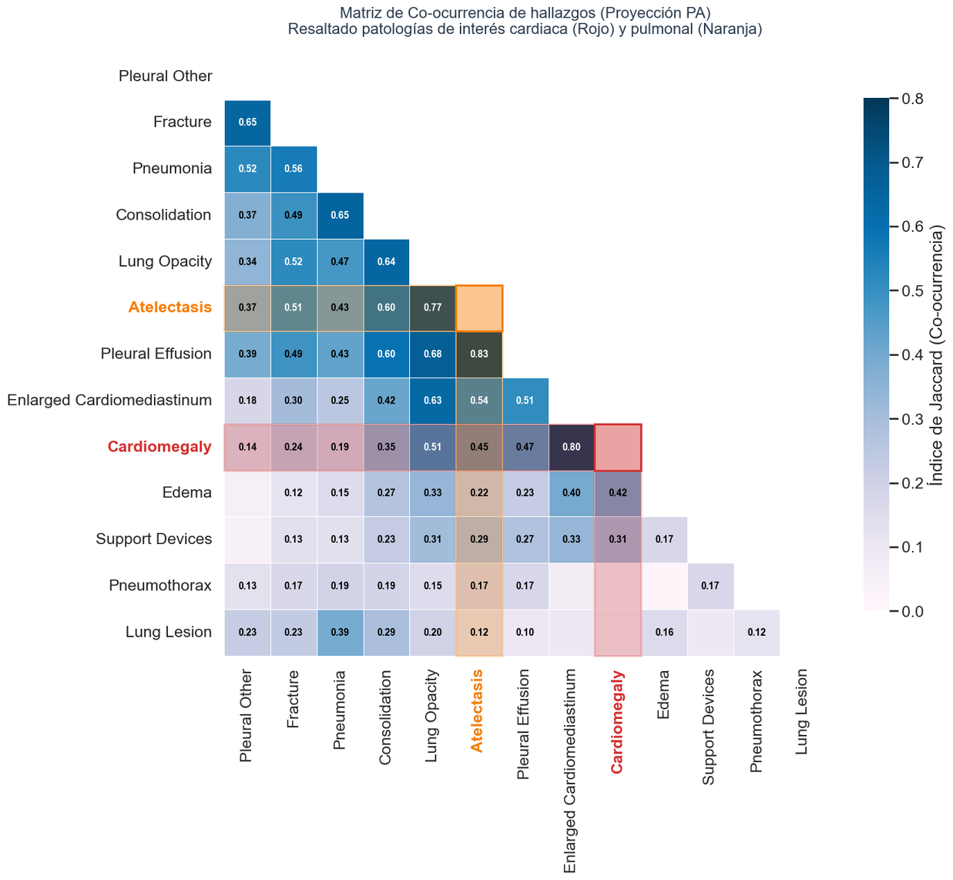
  ¿Qué patrones clínicos están estrechamente asociados con patologías cardiacas (como cardiomegalia) y pulmonares (como atelectasis) específicamente en las radiografías PA?
  Contexto: La base de datos contiene proyecciones PA (estándar) y AP. Este análisis se centra en radiografías en proyección PA.
  Métrica: Índice de Jaccard (0 a 1) para medir la fuerza de la asociación entre patologías.
  Complejo de Insuficiencia Cardiaca (Rojo): La Cardiomegalia muestra fuerte co-ocurrencia con Opacidad del pulmón (0.77) y Edema (0.72), indicando cuadros de falla cardiaca.
  Perfil de Compromiso Pulmonar (Naranja): La Atelectasia está fuertemente ligada a Pleural Effusion (0.81) y Consolidation (0.71), sugiriendo compromiso respiratorio severo.

Slide 8
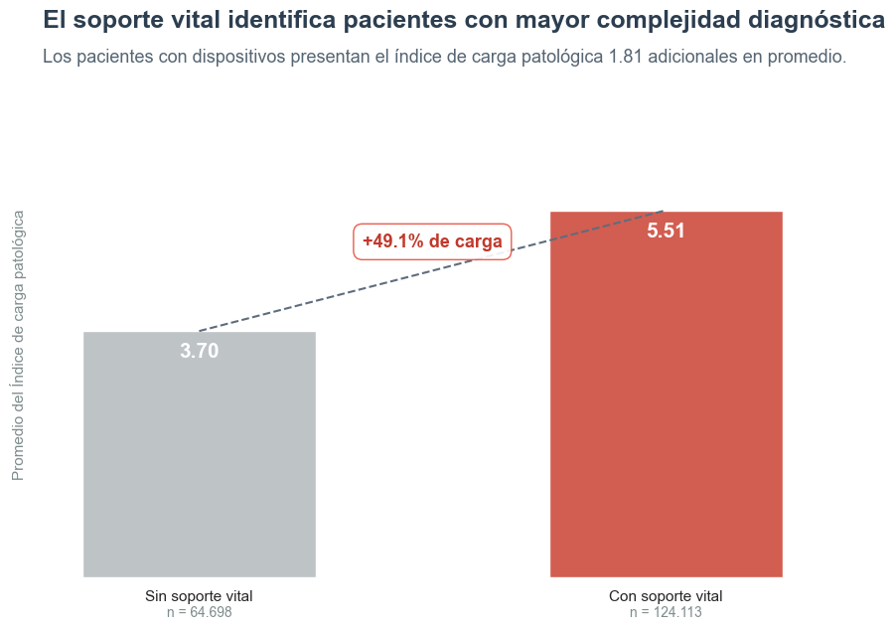
  ¿Es la presencia de dispositivos médicos de soporte un indicador confiable de una alta carga patológica en el paciente?
  Métrica : Promedio del índice de carga patológica
  La presencia de soporte vital eleva el promedio de 3.70 a 5.51 hallazgos (+49.1%).
  Interpretación de Severidad:
*Sin Soporte: Tendencia a severidad leve/moderada (Grado 0-1).
*Con Soporte: Fuerte asociación con Severidad Grave (Grado 2).

Slide 9
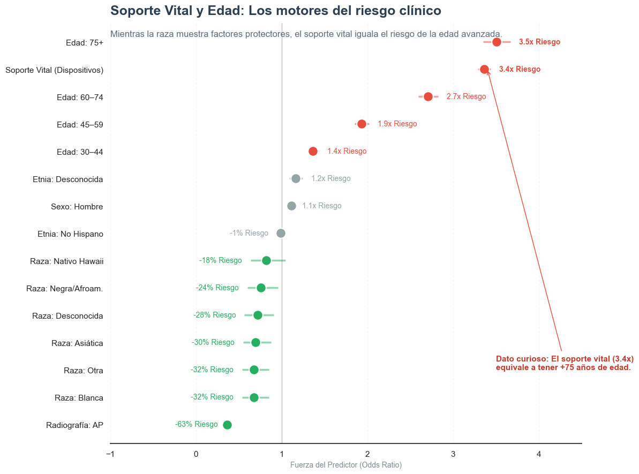
  ¿Como se examina la raza y la edad como factor de riesgo para la complejidad del cuadro clínico?
  Modelo: Regresión Logística Ordinal para predecir probabilidad de complejidad (0 -> 1 ->2).
  Edad: Efecto escalonado claro. Ser mayor de 75 años aumenta el riesgo 3.5 veces (Odds Ratio).
  Soporte Vital: Tener dispositivos médicos conlleva un riesgo de 3.4x, casi equivalente a tener 75 años.
  Raza/Etnia: Muestra un impacto menor ("factores protectores" o de menor riesgo relativo) en comparación con la edad y la intervención médica.

Slide 10
Principales hallazgos: Patrones de severidad y disparidad
  Factor edad: Es el determinante biológico más fuerte. La carga patológica crece linealmente con la edad, sin distinción significativa entre sexos.
  Disparidad en 'Normalidad': Se detectó una brecha diagnóstica por perfil demográfico. El grupo Nativo de Hawái presenta la mayor tasa de estudios "limpios" (16.9%), contrastando con el grupo Sin Dato (Unknown) que es el de mayor carga patológica.
  Fenómeno de Multimorbilidad: Las patologías no se presentan aisladas. Existen "clusters" definidos (ej. Complejo Cardiaco vs. Respiratorio) que obligan a un enfoque de detección multi-etiqueta.
  Sesgo de Severidad: El dataset representa una población críticamente enferma, evidenciado por la alta prevalencia de dispositivos de soporte (65.7%) y la escasez de casos "sanos" (12.8%).
  Marcadores Críticos: El análisis de Odds Ratio confirmó que el Soporte Vital (3.4x) y la Edad >75 (3.5x) son los predictores dominantes de estado de gravedad, superando a los factores raciales.

Slide 11
Implicaciones para el Modelado: Hacia una Arquitectura Robusta

Slide 12
Thank
You
Insights basados en datos para el cuidado clínico crítico

